Slide 1
Intelligenza Artificiale
Innovazione Digitale in Sanità
Monica Moz MD, MBA
Head of Science and Medical Department at Dedalus Group

Slide 2
Tendenza demografica e
spesa sanitaria globale
Fonte: Ufficio censimento US
Dati CMS sulla sepsa totale per HC, 2014

Slide 3
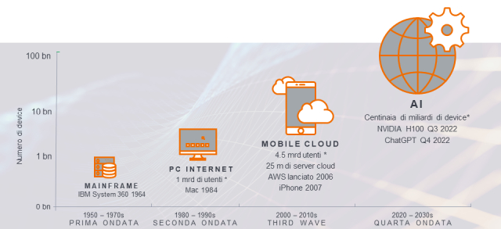
Crescita del mercato dello scambio di informazioni sanitarie (HIE): entro il 2025, si prevede che la dimensione globale del mercato HIE raggiungerà i 2,0 miliardi di dollari, con un CAGR del 12,2%
Crescente adozione degli EMR e interoperabilità dei sistemi sanitari.
Tecnologie cloud: abbandonare il mosaico di sistemi IT disparati, silos di dati e soluzioni manuali che li hanno frenati per troppo tempo.
Quarta ondata di rivoluzione digitale

Slide 4
AI nel Mercato Sanitario
Global Forecast to 2029 (USD BN)
By Application, 2022 (%)
Fonte: Markets and Markets, 2023

Slide 5
Dati & Tecnologia
Fonte: IDTechEX Research

Slide 6
Interoperabilità Semantica

Slide 7
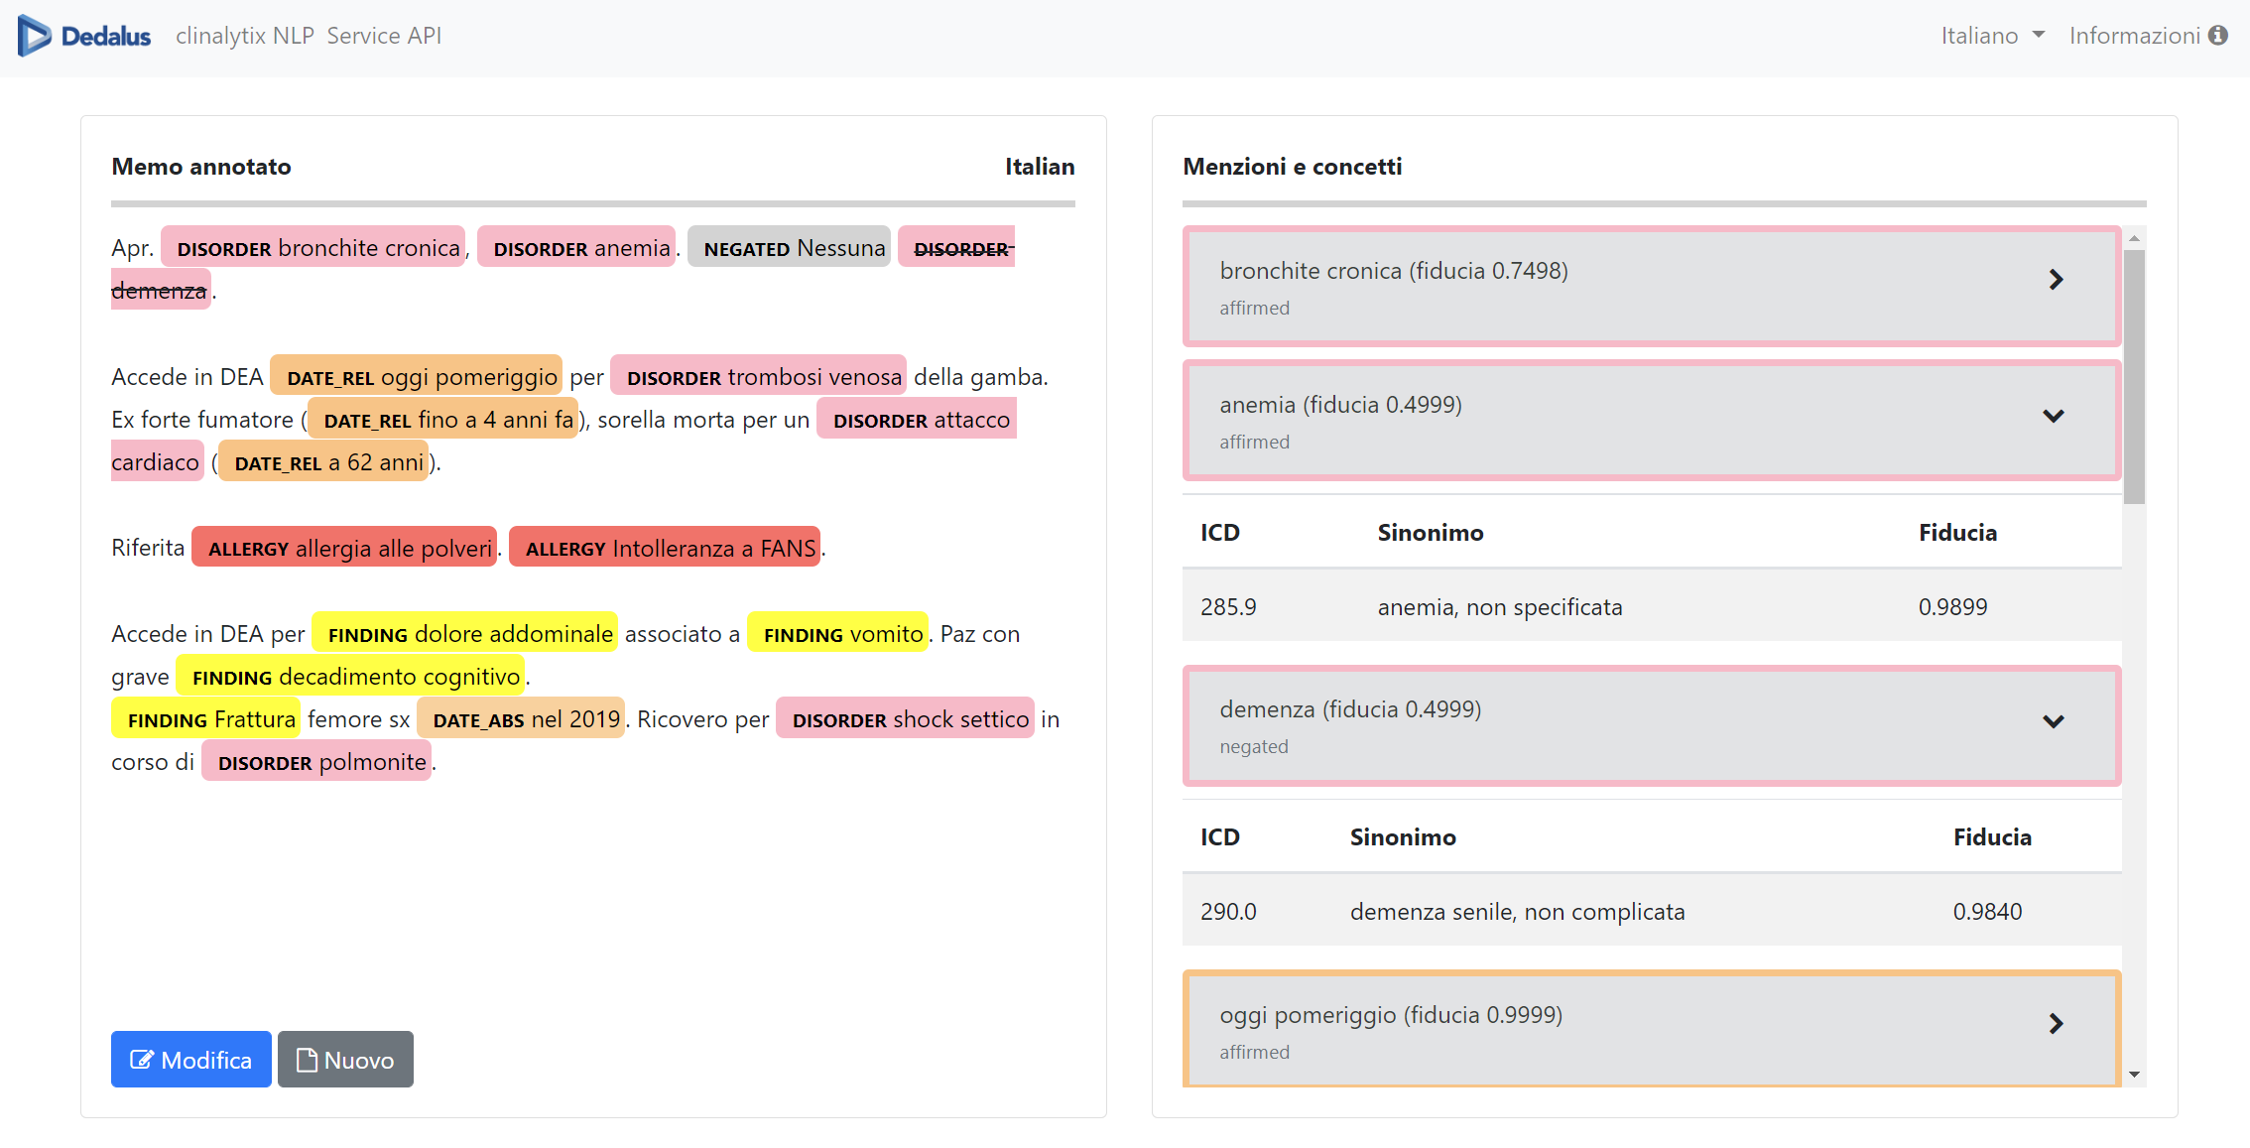
Dedalus ITA_NLP Model

Slide 8
Considerazioni per un’adozione di successo dell’AI
Sfruttare il valore dei dati non-strutturati;
Verificare le prestazioni;
Implementare strategie di governance dei dati;
Sviluppare e adottare nuove strategie di formazione e personale;
Trovare un equilibrio tra costi e potenziali benefici.

Slide 9
Regole per i prodotti AI-based in sanità
Adeguato risk assessment
Alta qualità dei datasets
Registrazione delle attività per garantire la tracciabilità dei risultati
Documentazione dettagliata che fornisce tutte le informazioni necessarie sul sistema
Misure adeguate di supervisione umana per ridurre al minimo i rischi
Elevato livello di robustezza, sicurezza, accuratezza

Slide 10
AI/ML-Enabled Medical Devices – FDA
Notes:
70 percent of listed approvals to date are in the area of radiology, followed by cardiology with 12 percent, and 3 percent each for hematology and neurology applications
10

Slide 11
Quali le sfide per l’uso su larga scala delle applicazioni AI-based ?
Training set: può essere difficile accedere ai dati necessari (+ “bias”)
Responsabilità legale & Transparent AI
Costi di sviluppo
Privacy & cybersecurity
Problemi di integrazione e interoperabilità

